Slide 1
애저
라즈베리파이
설치
설치
설치
마리아 db
그라파나
서버/아파치
Data 도식화
* Db를 따로 설치한 이유:
azure내의 DB connect ERROR
라즈베리파이에서 사용하고 있는 센서 값을 곧바로 받아오기 위함.
최종 대시보드 구현

Slide 2
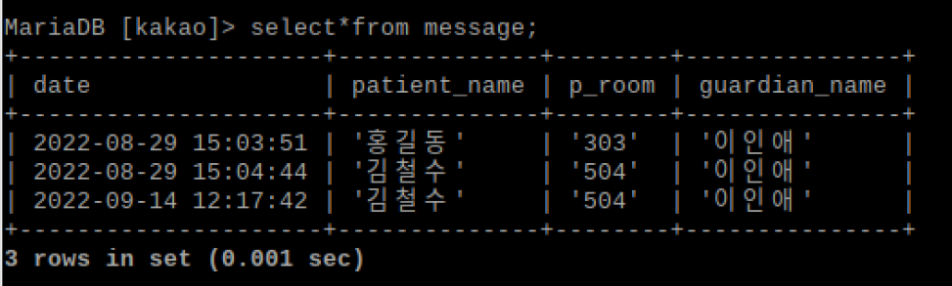
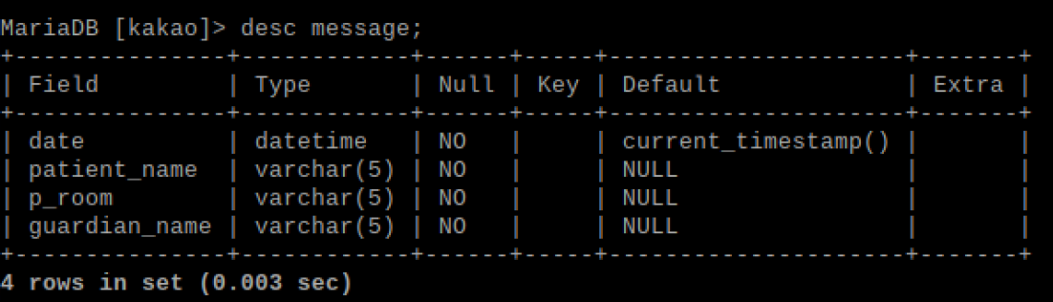
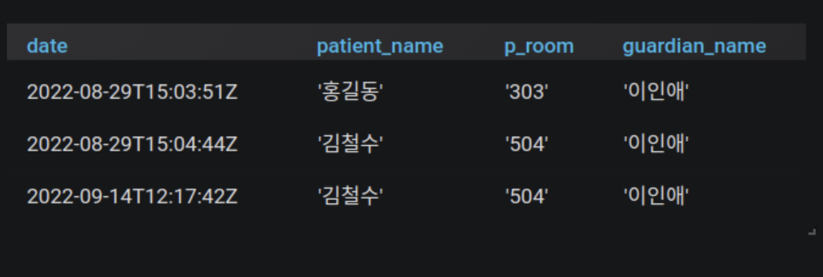
카카오톡 전송 내역
Database_name : kakao
Table_name : message
그라파나를 이용하여 data 도식화
*Table 구성
Date : 카카오톡이 전송된 시점의 날짜-시간
patient_name : 환자 성함
P_room : 환자의 병실
Guardian_name : 보호자 성함

Slide 3
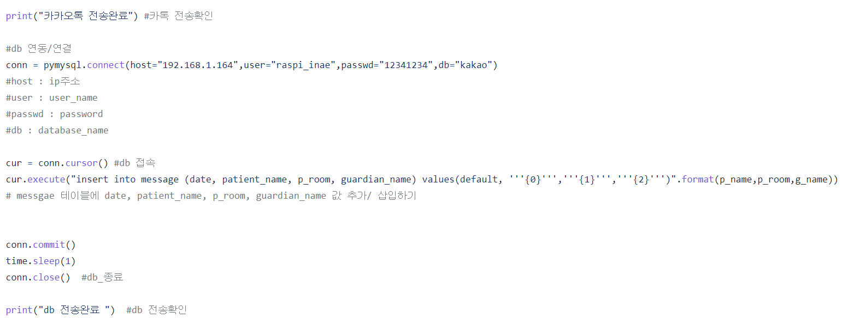
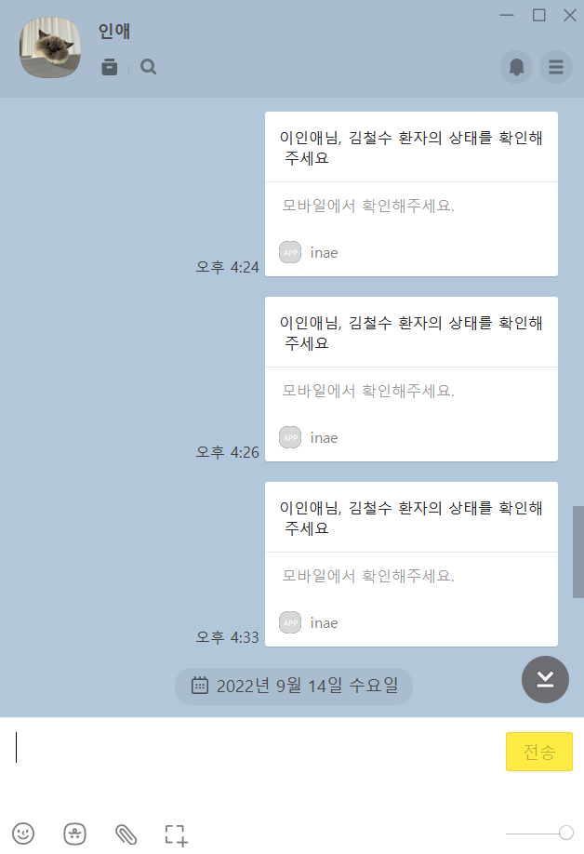
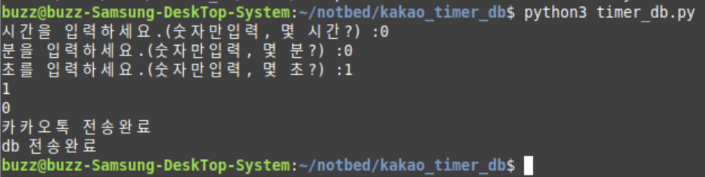
링겔 타이머가 종료되어 카카오톡 전송이 완료될 시,
자동으로 해당 데이터를 db에 삽입하는 코드로 작성하였습니다.

Slide 4
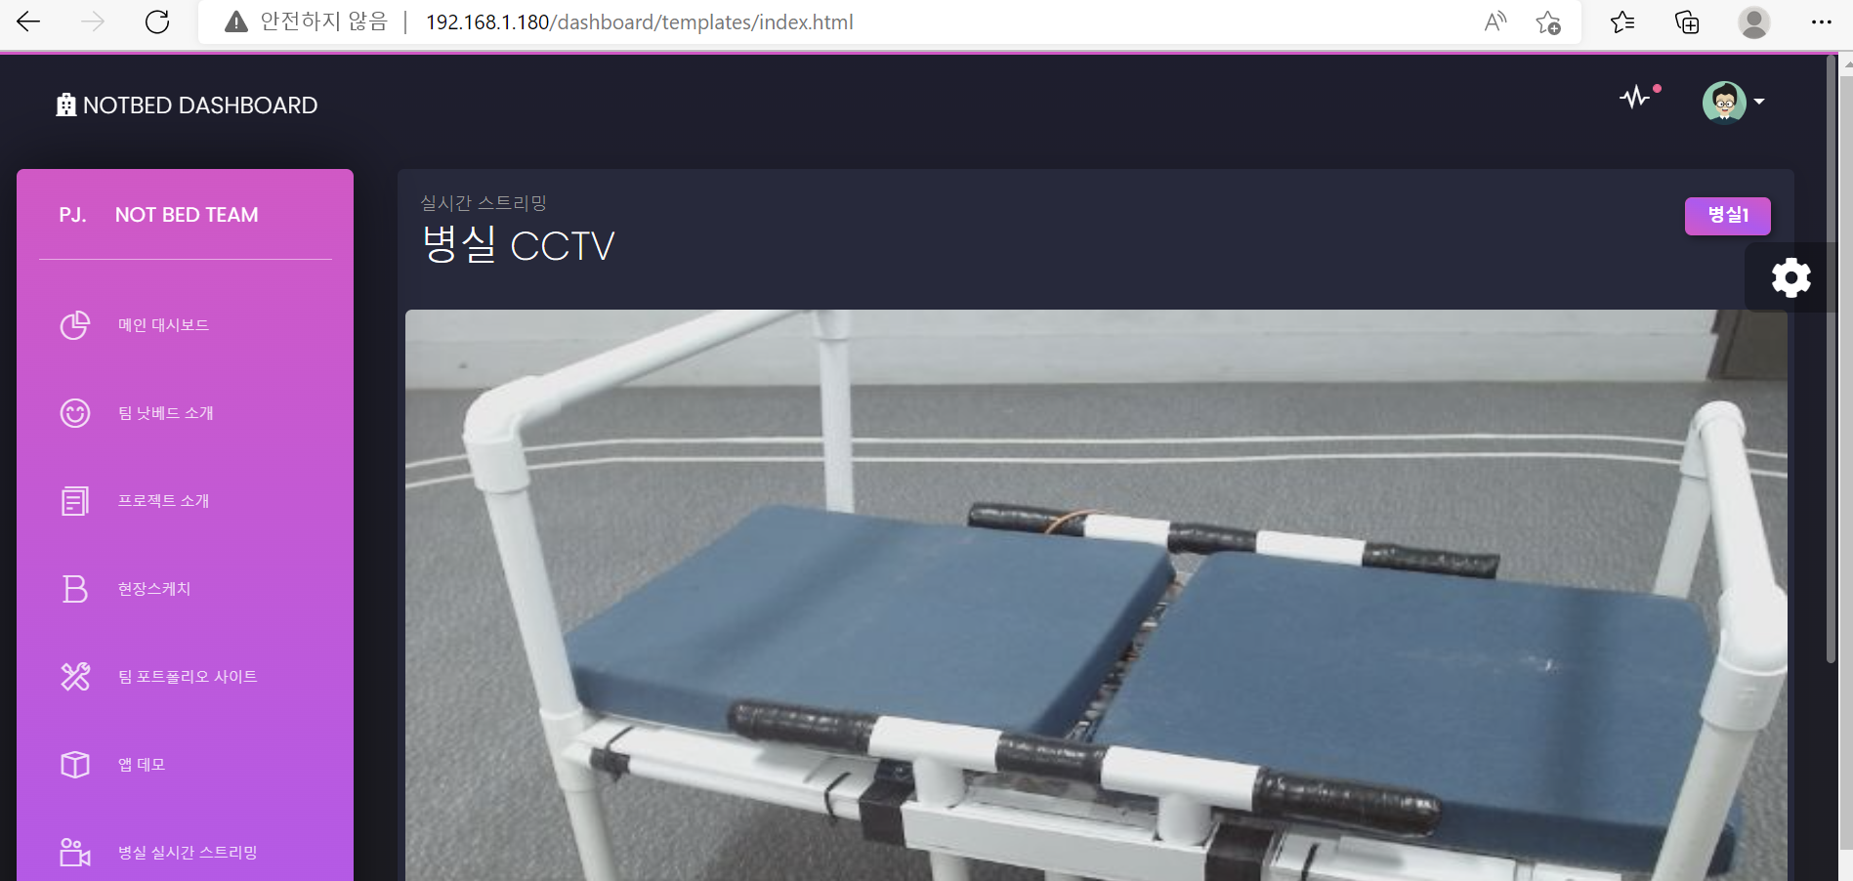
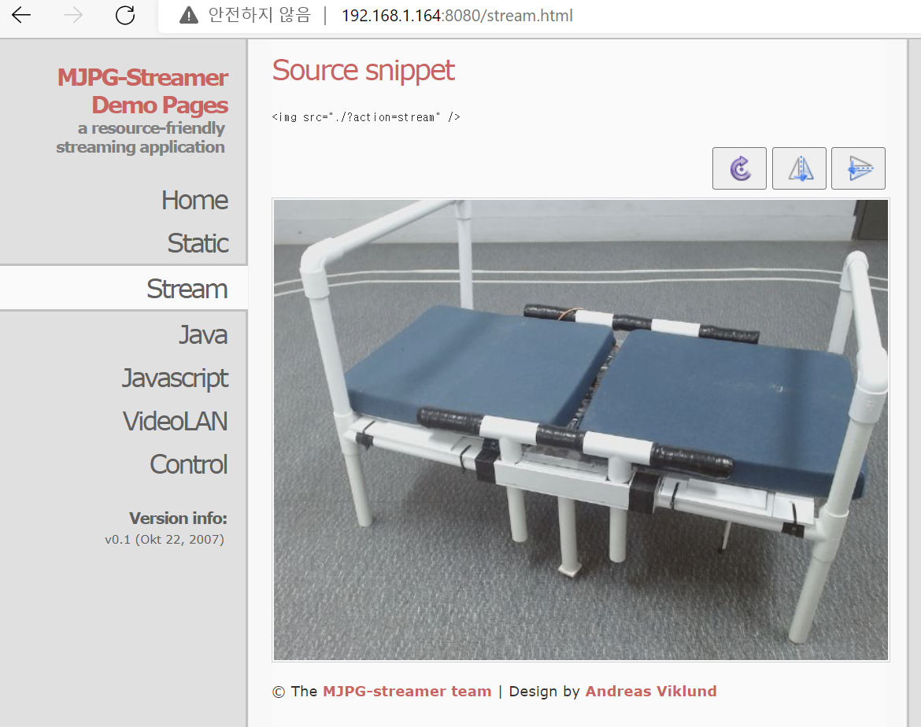
병실 cctv
MJPG Streamer 를 이용한 병실 CCTV 서비스 구현
*Mjpg 서비스 사용 이유
1. ip를 따와 실시간으로 프로젝트 대시보드에 띄우는 것이 가능
2. 영상처리시, ip를 이용하여 원격으로 검출하는 것이 가능

Slide 5
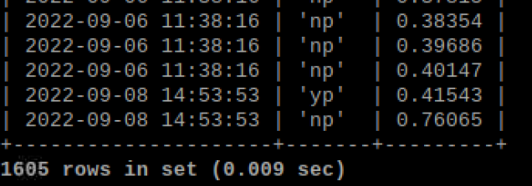
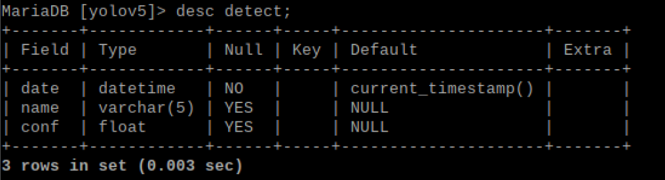
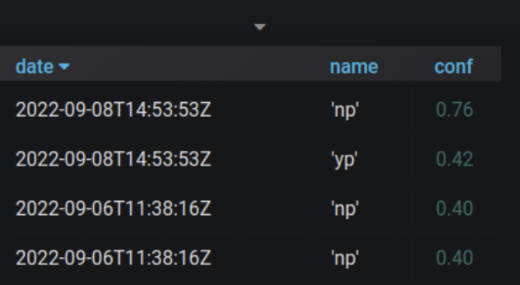
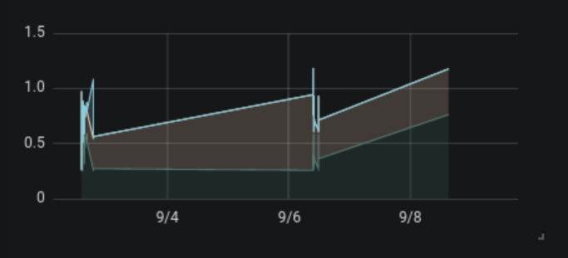
영상처리
Database_name : yolov5
Table_name : detect
그라파나를 이용하여 data 도식화
*Table 구성
Date : 영상처리를 통해 검출된 날짜-시간
Name : class name (사람이 있을 경우엔 yp로, 없을 경우엔 np로 나타남 )
Conf : 검출시의 정확도

Slide 6
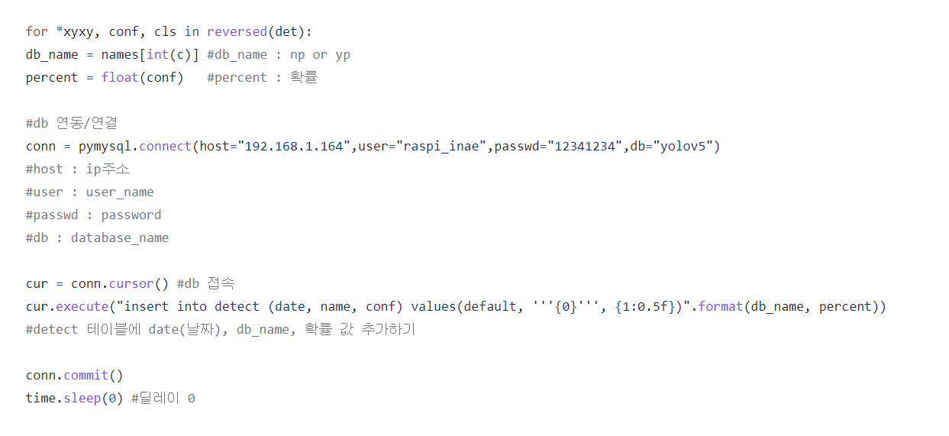
영상처리를 하면서, 각각의 data를 대시보드에 띄우기 위해 db와 연동하고, 그 결과값을 실시간으로 업데이트 할 수 있도록 코드를 구현하였습니다.

Slide 7
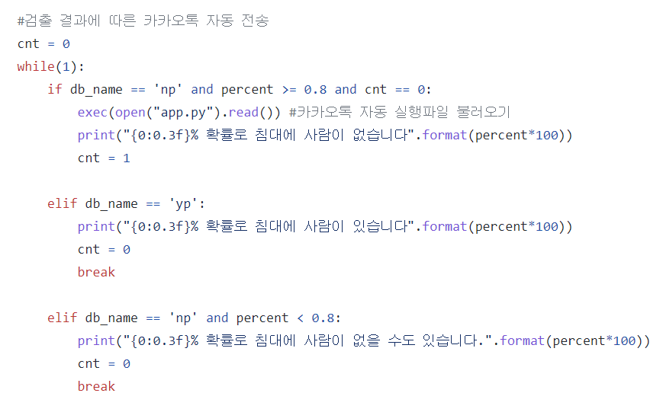
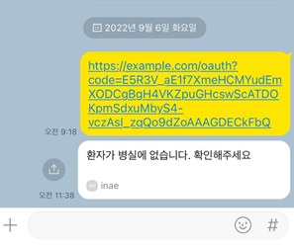
사람이 침대에 없고(np) 그 정확도가 80%이상일 경우에, 이상감지라 판단하여 감시자에게 자동으로 카카오톡 알림을 전송하는 코드를 구현하였습니다.

Slide 8
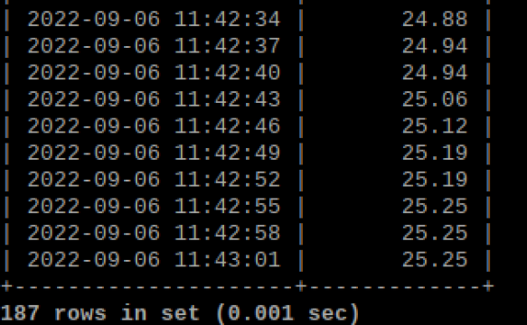
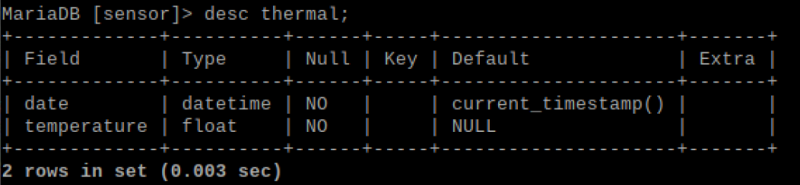
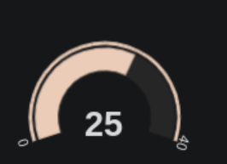
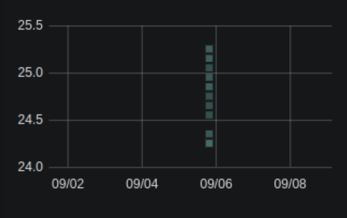
열화상
Database_name : sensor
Table_name : thermal
그라파나를 이용하여 data 도식화
*Table 구성
Date : 센서 값이 입력된 날짜-시간
Temperature : 온도 값

Slide 9
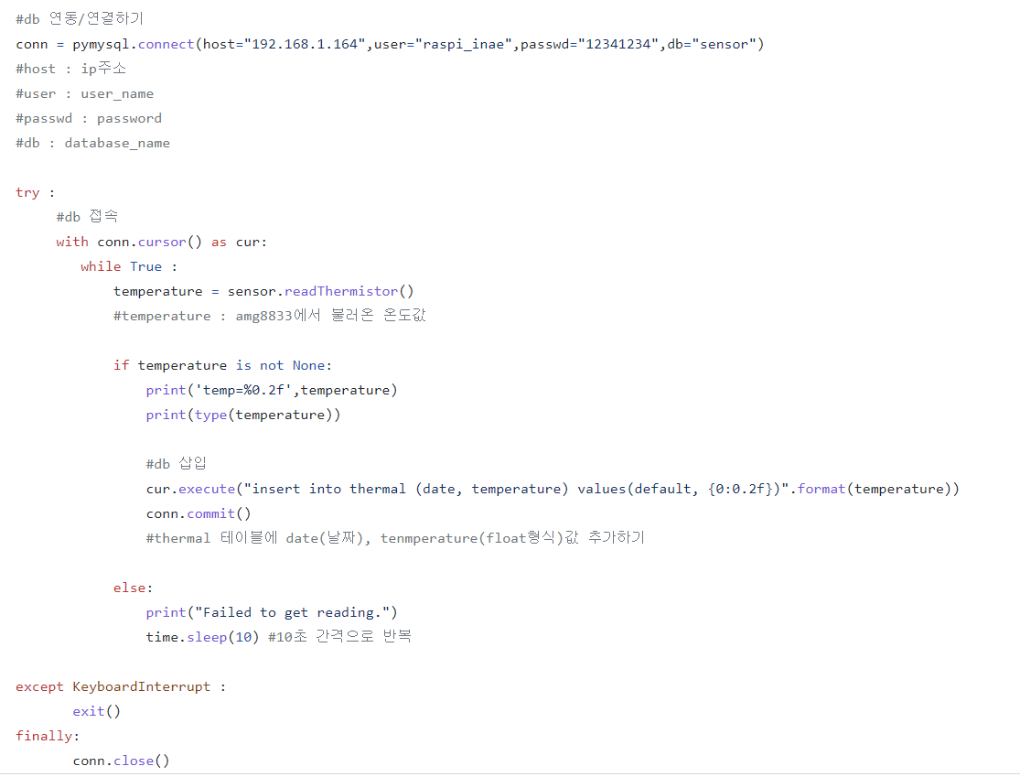
열화상 모듈에서 얻은 실시간 온도 값을 DB에 저장하고, data값들을 계속해서 추가하여 병실 환경을 쉽게 판단할 수 있도록 구현하였습니다.

